Slide 1


Функциональное программирование
на языке Scala

Slide 2

Введение в тестирование

Slide 3
Введение в тестирование
А для чего вообще нужно тестирование разработчику?
проверить, что написанный код работает
успешные сценарии
неуспешные сценарии
граничные условия
защитить код от поломок при рефакторинге
сформулировать требования к коду перед его написанием
убедиться, что ничего не забыто после написания кода

Slide 4
Введение в тестирование
Test Driven Development (TDD)
Сначала пишем тесты
приходится думать о декомпозиции задачи на сцепленные слабо зависимые куски
формализуем сценарии использования и требования к кускам кода до изменения кода
новые тесты не должны проходить
Пишем код, выполняющий эти тесты
не пишем код, не покрытый тестами
Рефакторим
Повторяем, пока не надоест (до 10 изменений за итерацию)

Slide 5
Введение в тестирование: assert
def assert(assertion: Boolean) { if (!assertion) throw new java.lang.AssertionError("assertion failed") } def assert(assertion: Boolean, message: => Any) { if (!assertion) throw new java.lang.AssertionError("assertion failed: "+ message) }
val a = 2 + 2 * 2 assert(a == 6, "Something is wrong with your math")
# Enable/disable assertions in command-line: java [ -ea | -da ] <class name>

Slide 6
Введение в тестирование: ScalaTest
ScalaTest - универсальный комбайн юнит-тестирования в Scala.
Suite - набор из 0+ тестов
Тест - это именованное нечто, что можно запустить и получить один из следующих результатов: успех, провал, отложено, отменено
Трейт Suite определяет базовые методы для работы с набором тестов
Разные наследники Suite реализуют разные стили тестирования

Slide 7
Введение в тестирование: ScalaTest FunSuite
import org.scalatest.FunSuite
class SetSuite extends FunSuite { test("An empty Set should have size 0") { assert(Set.empty.size == 0)
assertResult(0) { Set.empty.size } } test("Invoking head on an empty Set should produce NoSuchElementException") { assertThrows[NoSuchElementException] { Set.empty.head } } }
protected def test(testName: String, testTags: Tag*)
(testFun: => Any)
(implicit pos: source.Position): Unit

Slide 8
Введение в тестирование: ScalaTest BDD
BDD − Behavior-Driven Development
Суть: ЧПУ ЧПОТ − Человекопонятные определения тестов
Сначала пишем, что мы подвергаем проверкам (субъект)
Потом пишем, что и как этот субъект должен делать (поведение)
Матчеры предоставляют человекопонятный DSL для проверок
Есть ещё FeatureSpec, WordSpec и другие умные слова, но о них позже

Slide 9
Введение в тестирование: ScalaTest BDD
import org.scalatest.{FlatSpec, Matchers} import Element.elem
class ElementSpec extends FlatSpec with Matchers { "A UniformElement" should "have a width equal to the passed value" in { val elem = elem('x', 2, 3) elem.width should be(2) } it should "have a height equal to the passed value" in { val ele = elem('x', 2, 3) ele.height should be(3) } it should "throw an IAE if passed a negative width" in { an[IllegalArgumentException] should be thrownBy { elem('x', -2, 3) } } }

Slide 10
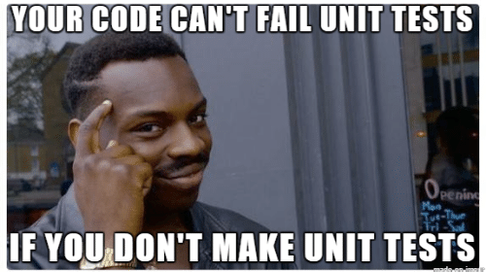
Введение в тестирование: Домашнее задание
Реализуйте тесты для следующих задач:
lectures.functions.Fibonacci
lectures.functions.Fibonacci2
lectures.functions.Computation
lectures.functions.CurriedComputation,
lectures.functions.FunctionalComputation
lectures.functions.SQLAPI
lectures.operators.Competition
Для всех задач необходимо проверить основные успешные сценарии.
Для двух задач про числа Фибоначчи - еще и неуспешные сценарии и граничные условия. В случае неуспешного сценария должно бросаться исключение RuntimeException с понятным текстом ошибки.

Slide 11

Среда разработки и тестирования

Slide 12

Среда разработки и тестирования
Основные задачи IDE
Подсветка синтаксиса и удобная навигация по коду?
IDE - кухонный комбайн по изготовлению программ и доставке их до прода:
Еще более удобное редактирование: подсказки, автодополнения, проверка синтаксиса, поддержка фреймворков
Компиляция
Отладка
Юнит-тестирование
Работа с БД
Работа с системами контроля версий

Slide 13
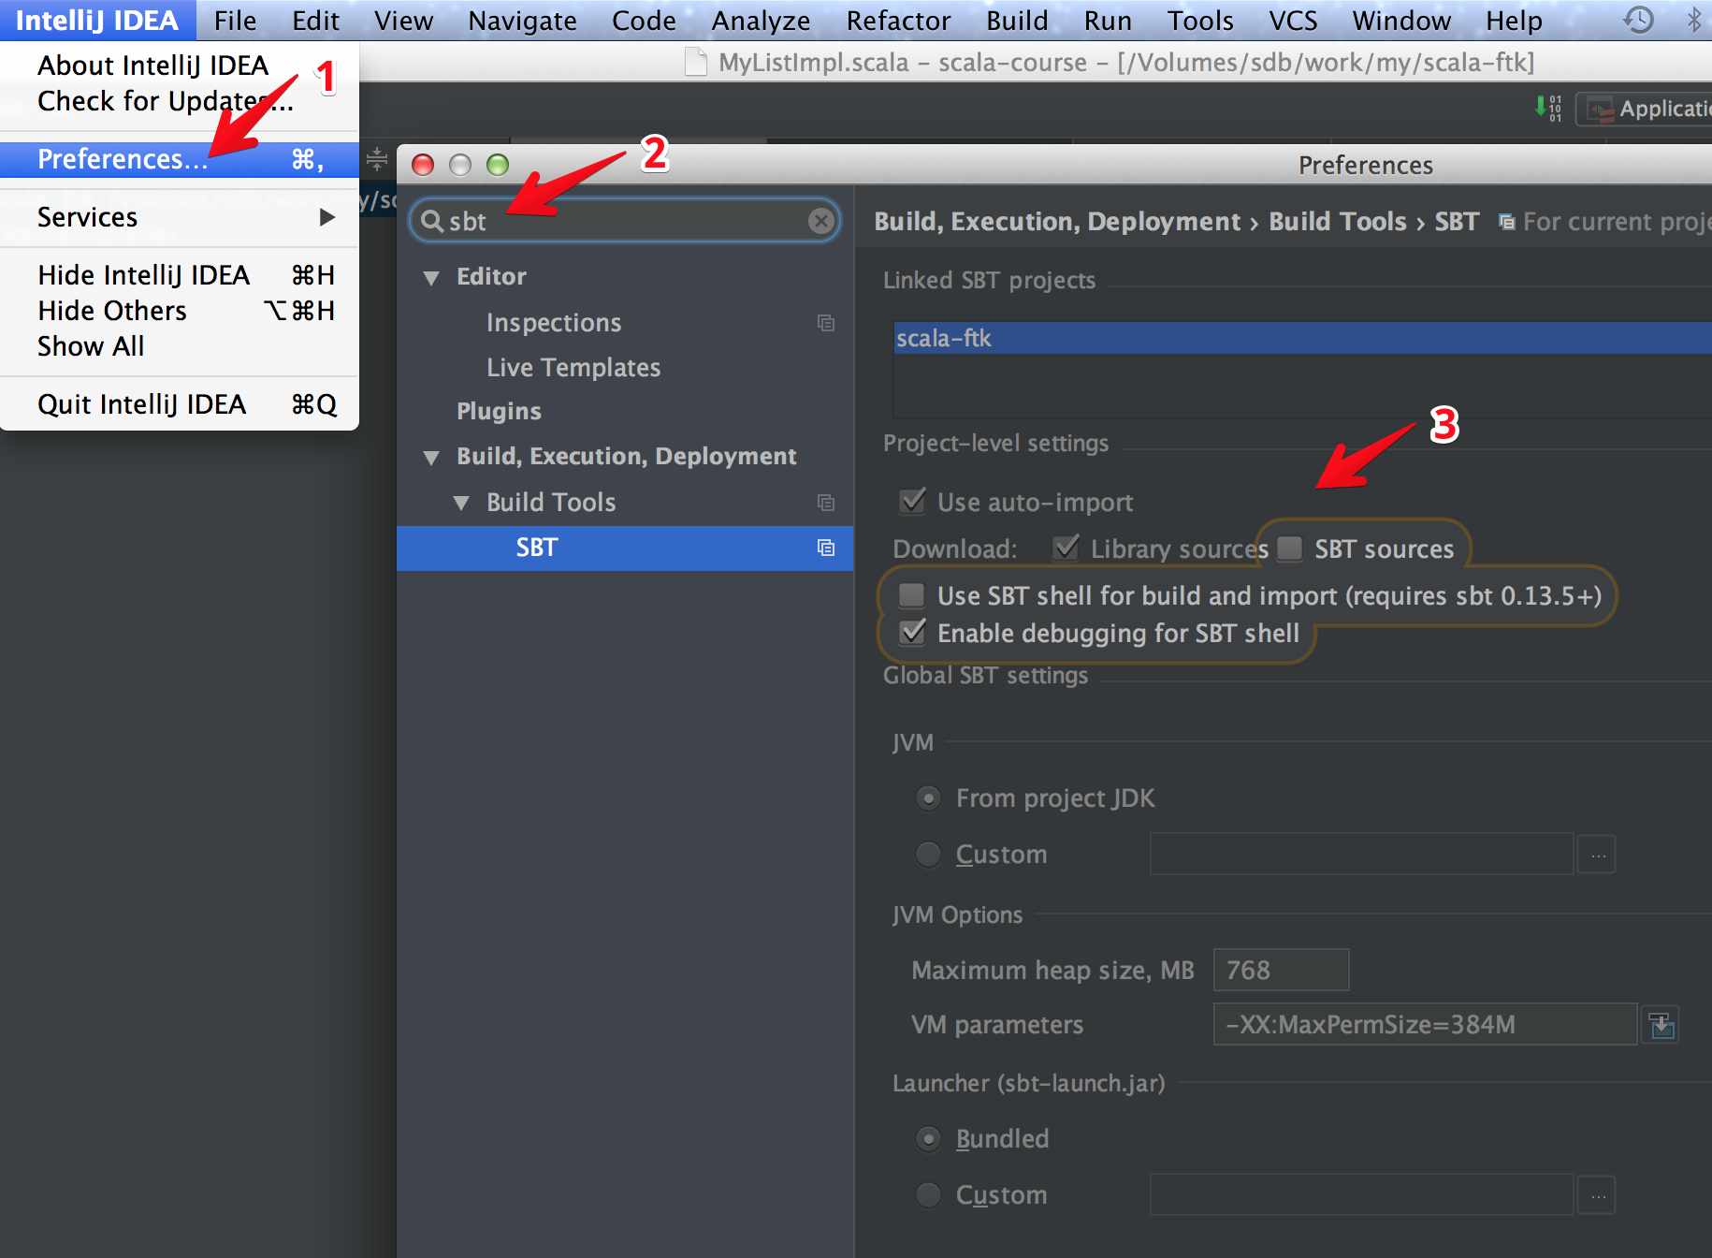
Среда разработки и тестирования
Настройка, установка плагинов
Полезные разделы:
Keymap
Color scheme
Code style
Plugins
Scala
SBT

Slide 14
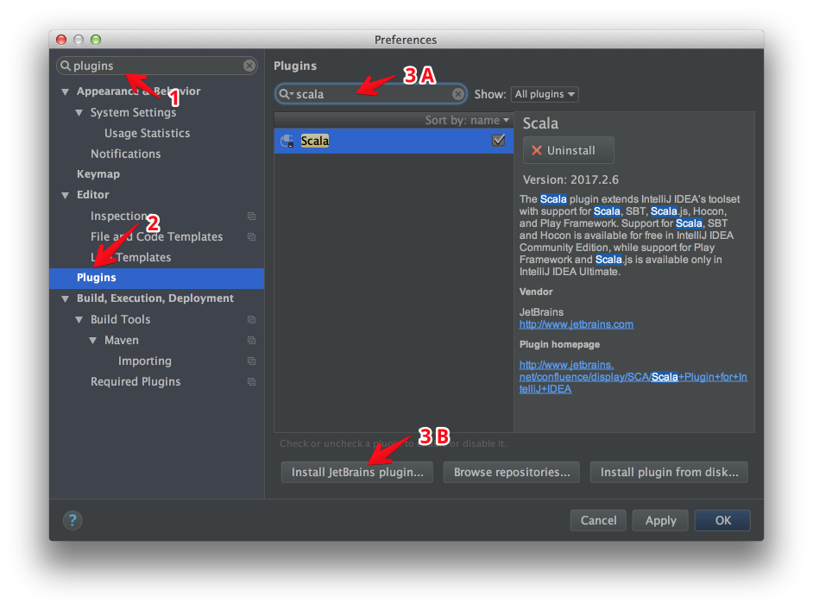
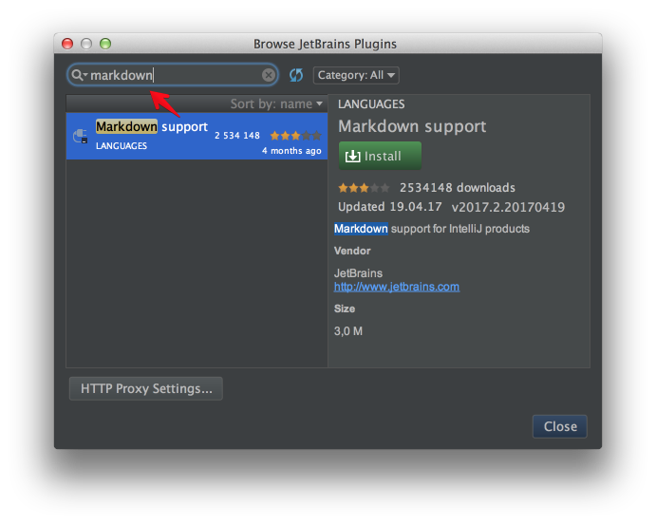
Среда разработки и тестирования
Настройка, установка плагинов
https://plugins.jetbrains.com/top-downloads/idea

Slide 15

Среда разработки и тестирования
Создание проекта:
File => New => Project
File => Open
Навигация:
Ctrl+N, Ctrl+Shift+N, Ctrl+Alt+Shift+N (на маке Ctrl -> Cmd)
CamelCase-поиск, пробел в конце
Shift+Shift - поиск везде
Ctrl+E (Cmd+E) - последние файлы (табы не нужны?)
Alt+1 (Cmd+1) - левая панель навигации
и т.д. (см. хорошее видео)
официальный хелп

Slide 16
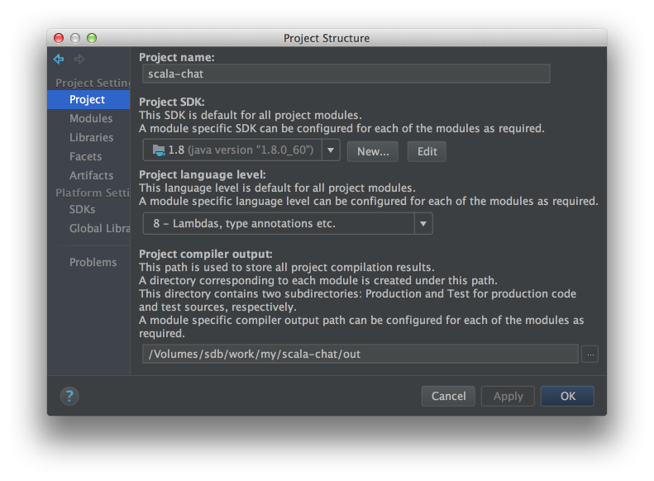
Среда разработки и тестирования
Настройки проекта
Как правило, уже всё настроено силами SBT
Основное для нас здесь - отладка проблем и нестандартные конфигурации:
Выбор других SDK
Кастомные пути к файлам
Зависимые библиотеки

Slide 17
Среда разработки и тестирования
Шаблоны кода, рефакторинг
Live templates: генерация кода по шаблонам
https://www.jetbrains.com/help/idea/live-templates-2.html
Refactoring:
Наиболее частые примеры:
Rename variable, method, class
Extract variable, method
https://www.jetbrains.com/help/idea/introduction-to-refactoring.html
https://www.jetbrains.com/help/idea/refactoring-2.html

Slide 18
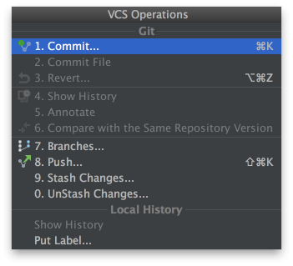
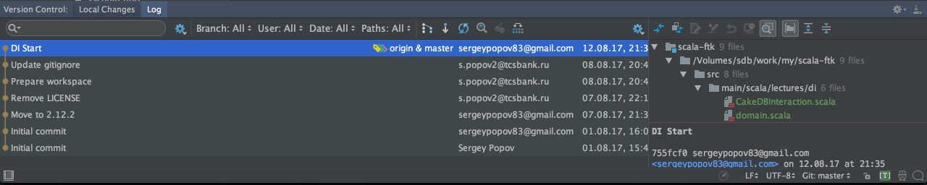
Среда разработки и тестирования
Работа с системой контроля версий
Alt+~ (Ctrl+V), далее цифра - окно действий
VCS -> Git - полный список действий
View -> Tool Windows -> Version Control - просмотр текущего состояния, истории

Slide 19
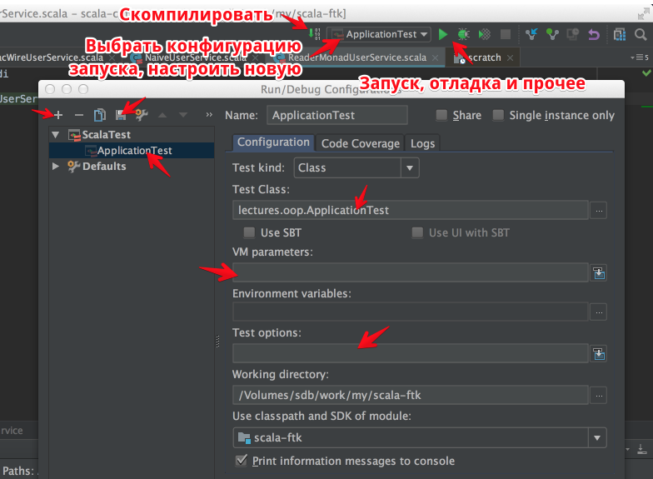

Среда разработки и тестирования
Запуск, отладка, точки останова
Тестирование
Полезные кнопки:
Ctrl+Shift+F10, Ctrl+F10 (Мак - аналогично) - запустить приложение или тест под курсором
F8, F9 - передвижение по программе
Брекпоинты на исключения

Slide 20
Среда разработки и тестирования
Домашнее задание:
Составить перечень горячих клавиш (минимум 10)
Завести себе минимум 3 шаблона быстрой подстановки
Настроить 2 таски на прогон всех тестов: через IDEA и через SBT
Делаем здесь: lectures.ide.README

Slide 21

Системы контроля версий

Slide 22
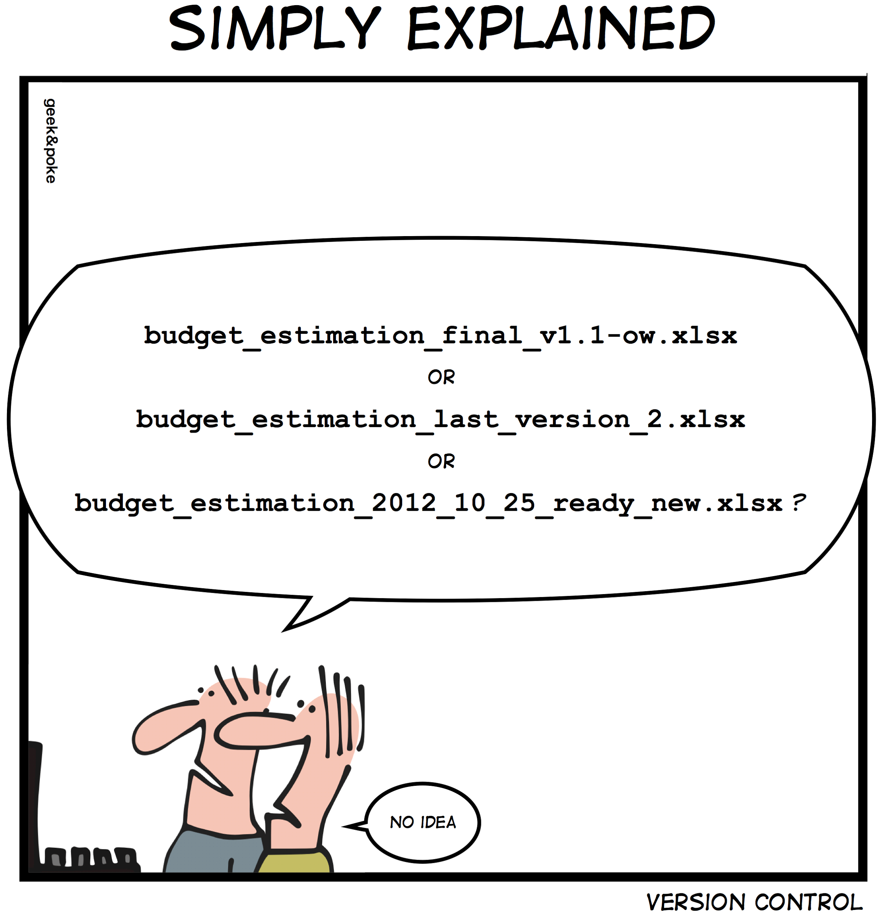
Системы контроля версий
Зачем оно вообще нужно?
Частые изменения документа, необходимость возврата к предыдущим версиям
Параллельная работа над одним и тем же документом
Совместная работа над документами
Актуальные копии последних версий документов
Обнаружение и разрешение конфликтов
Просмотр истории изменений
Проверка и контроль над изменениями других
Автоматизация каких-либо действий в связи с изменениями

Slide 23
Системы контроля версий. История
CVS: динозавр-первопроходец. 1986 (shell), 1990 (C) - 2008
Централизованная
Версионирование только файлов
Не отслеживается переименование/перемещение файлов
Короткоживущие ветки (медленная работа с ветками)
Нет атомарных коммитов
Сейчас используют: OpenBSD

Slide 24
Системы контроля версий. История
Subversion (SVN): фиксим недостатки CVS, 2000 - …
Совместимость с CVS
Атомарные коммиты
Быстрее операции с ветками, но это все еще неудобно
Тегов нет как таковых. Это всего лишь бранчи.
Все еще централизованная
Сравнительно небольшая скорость
Все еще есть проблемы с переименованием файлов/директорий
Сейчас используют: clang, gcc, SourceForge, FreeBSD, PuTTY, OpenOffice

Slide 25
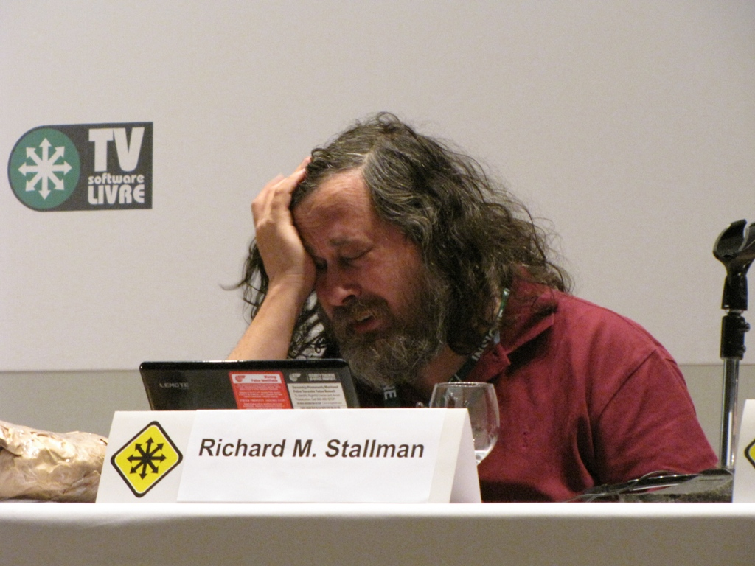
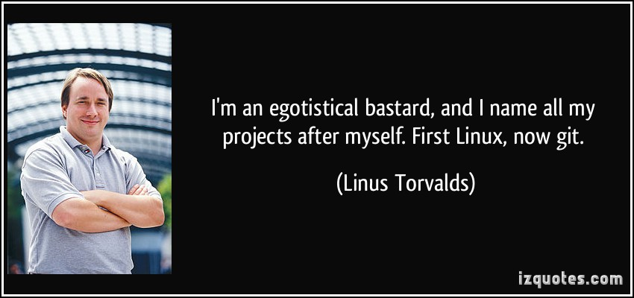
Системы контроля версий. История
Двигатель прогресса Linux Kernel
Уже в 1998 году Linus-у было тяжело ревьюить и мержить патчи
В 2003 году ядро перешло в распределенную систему контроля версий BitKeeper
Но в 2005 году кончилась халявная лицензия, а вместе с ней плюшки:
Распределенный рабочий процесс
Автоматизированная работа с патчами
История за продолжительный период времени
Иерархическая организация разработчиков
Скорость работы с большим количеством изменений и файлов
Matt Mackall и Linus Torvalds запилили Mercurial и Git соответственно
И началась новая эра священных войн
Notes:
Толчком к созданию обеих систем, как Mercurial, так Git, послужило одно событие 2005 года. Всё дело было в том, что в упомянутом 2005 году ядро системы Linux потеряло возможность бесплатного использования системы контроля версий BitKeeper. После пользования BitKeeper в течение трёх лет разработчики ядра привыкли к его распределённому рабочему процессу. Автоматизированная работа с патчами сильно упрощала процесс учёта и слияния изменений, а наличие истории за продолжительный период времени позволяло проводить регрессию.
Другой немаловажной частью процесса разработки ядра Linux стала иерархическая организация разработчиков. В вершине иерархии стоял Диктатор и много Лейтенантов, отвечавших за отдельные подсистемы ядра. Каждый Лейтенант принимал или отклонял отдельные изменения в пределах своей подсистемы. Линус, в свою очередь, затягивал их изменения и публиковал их в официальном хранилище ядра Linux. Любой инструмент, вышедший на замену BitKeeper, должен был реализовывать такой процесс.
Третьим критичным требованием к будущей системе была скорость работы с большим количеством изменений и файлов. Ядро Linux — это очень большой проект, принимающий тысячи отдельных изменений от тысяч различных людей.
Среди множества инструментов подходящего не нашлось. Практически одновременно Мэт Макол (Matt Mackall) и Линус Торвальдс (Linus Torvalds) выпускают свои системы контроля версий: Mercurial и Git соответственно. В основу обеих систем легли идеи появившегося двумя годами ранее проекта Monotone.

Slide 26
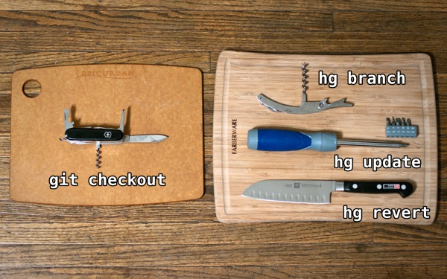
Системы контроля версий. История
Общее:
Ревизии ассоциируются с контрольными суммами
История - направленный ациклический граф
Высокоуровневые функции: бисекция, выборочные фиксации
Mercurial:
Revlog: каждый файл имеет индекс и файл с данными, хранятся diff-ы
Все ветки попадают на сервер и известны всем
Вся история всегда сохраняется
Куча несогласованных расширений для решения типичных проблем
Git:
Каждый файл - это BLOB
Каждая ревизия - полная копия файлов
Упаковка данных
Быстрые коммиты и чекауты
diff строится на лету
Ветки не привязываются к коммитам
Notes:
Расширения Mercurial: stash, commit --amend,

Slide 27
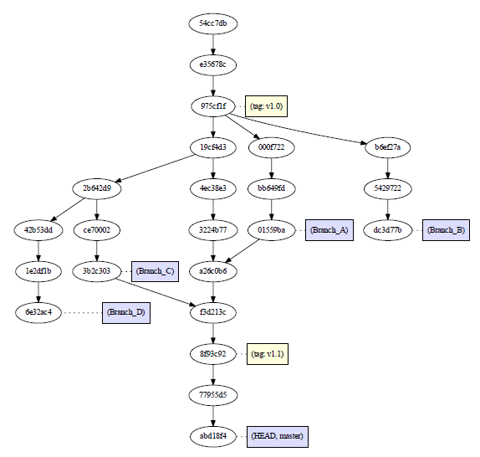
Системы контроля версий. Git

Slide 28
Системы контроля версий
Принципы организации репозитория Git
Основные сущности:
Объект (.git/objects/): blob, tree, commit, annotated tag
Ссылка (.git/refs/): branch, remote branch, lightweight tag, symbolic reference
Индекс (.git/index)
Ссылки на почитать:
https://habrahabr.ru/post/143079/
http://teohm.com/blog/learning-git-internals-by-example/
Notes:
Objects All files that you commited into a Git repository, including the commit info are stored as objects in .git/objects/. An object is identified by a 40-character-long string – SHA1 hash of the object’s content. There are 4 types of objects: blob - stores file content. tree - stores direcotry layouts and filenames. commit - stores commit info and forms the Git commit graph. tag - stores annotated tag. The example will illustrate how these objects relate to each others. References A branch, remote branch or a tag (also called lightweight tag) in Git, is just a pointer to an object, usually a commit object. They are stored as plain text files in .git/refs/. Symbolic References Git has a special kind of reference, called symbolic reference. It doesn’t point to an object directly. Instead, it points to another reference. For instance, .git/HEAD is a symbolic reference. It points to the current branch you are working on. The Index The index is a staging area, stored as a binary file in .git/index. When git add a file, Git adds the file info to the index. When git commit, Git only commits what’s listed in the index.

Slide 29
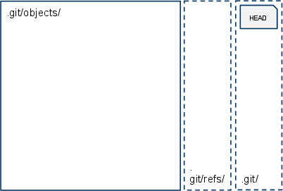
Системы контроля версий

Slide 30
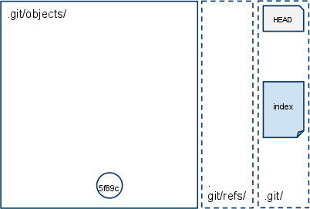
Системы контроля версий

Slide 31
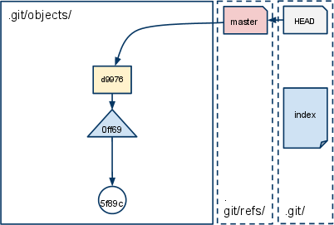
Системы контроля версий

Slide 32
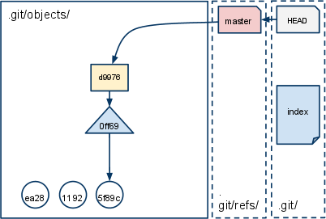
Системы контроля версий

Slide 33
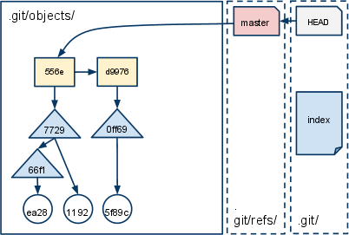
Системы контроля версий

Slide 34
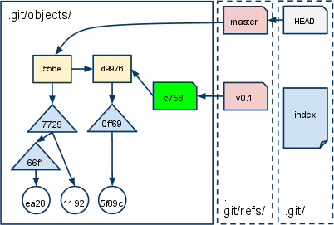
Системы контроля версий

Slide 35
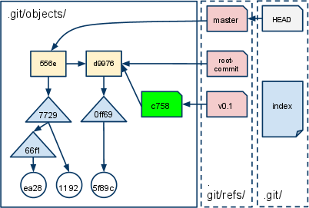
Системы контроля версий

Slide 36

Системы контроля версий. Базовые операции
Создание нового репозитория
git init - создать пустой репозиторий
git clone [url] - создать из существующего репозитория
Работа с индексом
git add [file] - добавить файл
git reset [file] - удалить файл
Сохранение
git commit -m [message] - сохранить изменения из индекса в репозитории
Откат
git revert [commit] - откатить отдельный коммит
git reset [commit] - откатить на конкретный коммит
Ветвление
git branch - посмотреть список веток
git checkout -b [new_branch] - создать новую ветку
git branch -d [branch] - удалить ветку
Объединение
git merge [branch]
Тегирование
git tag [tag_name]
git tag -m [message] [tag-name]
https://services.github.com/on-demand/downloads/github-git-cheat-sheet.pdf

Slide 37
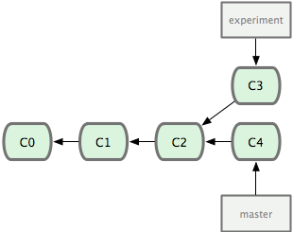
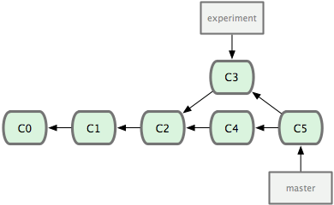
Системы контроля версий. Rebase

Slide 38
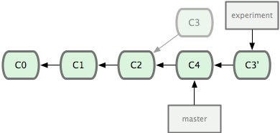
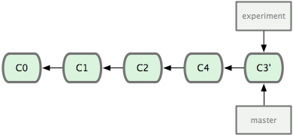
Системы контроля версий. Rebase
$ git checkout experiment $ git rebase master
$ git checkout master
$ git merge experiment

Slide 39
Системы контроля версий. Продвинутые команды
Stash:
Поможет временно отложить незакоммиченные правки
Rebase:
rebase onto: см. git-scm book
Cherry-pick:
git cherry-pick [commit] - как rebase, только совсем чуть-чуть
Bisect:
Хороший способ найти ломающий коммит
git-scm book

Slide 40
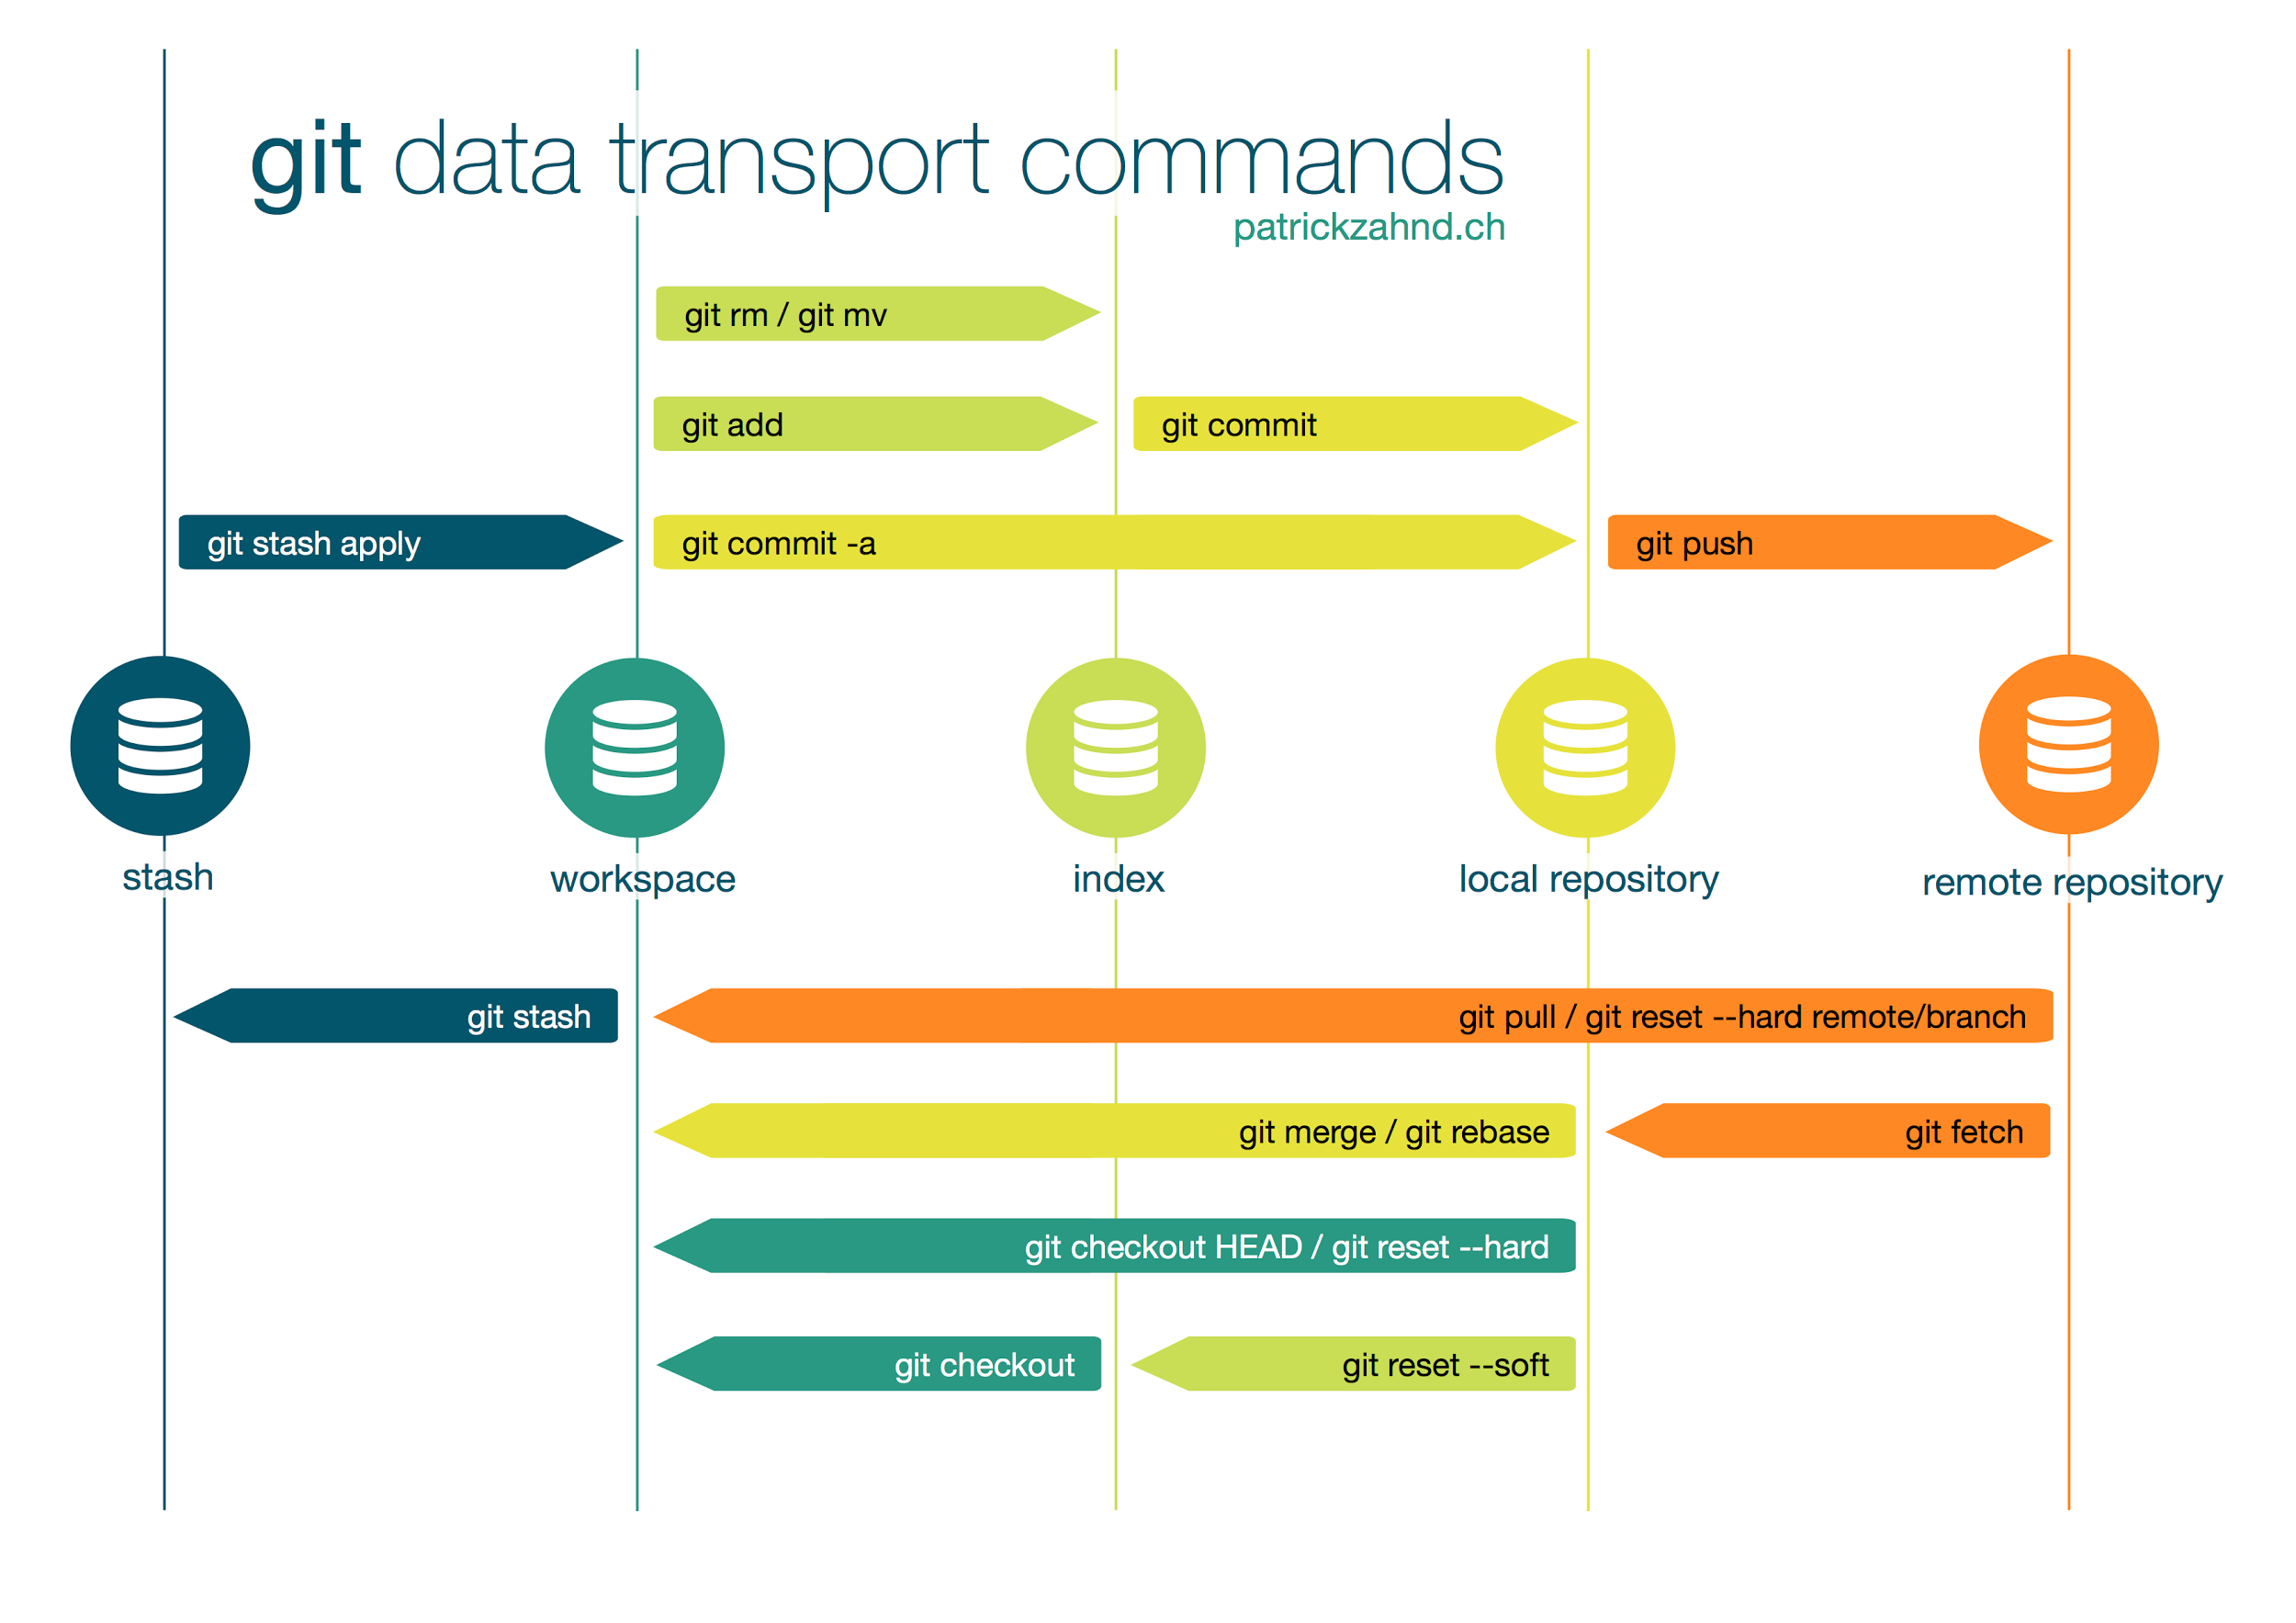
Системы контроля версий

Slide 41
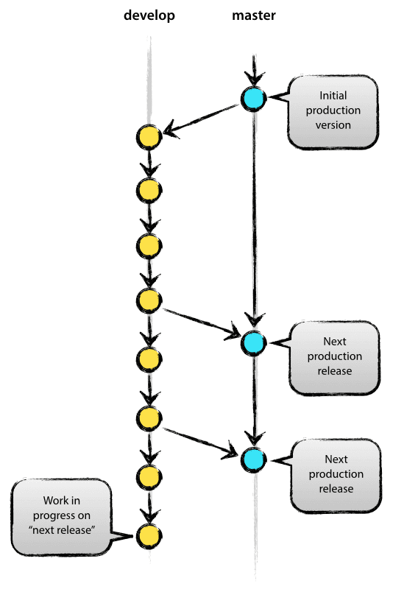
Системы контроля версий. Gitflow Workflow
http://nvie.com/posts/a-successful-git-branching-model/

Slide 42
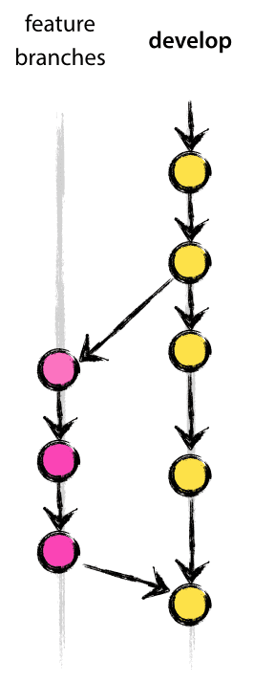
Системы контроля версий. Gitflow Workflow

Slide 43
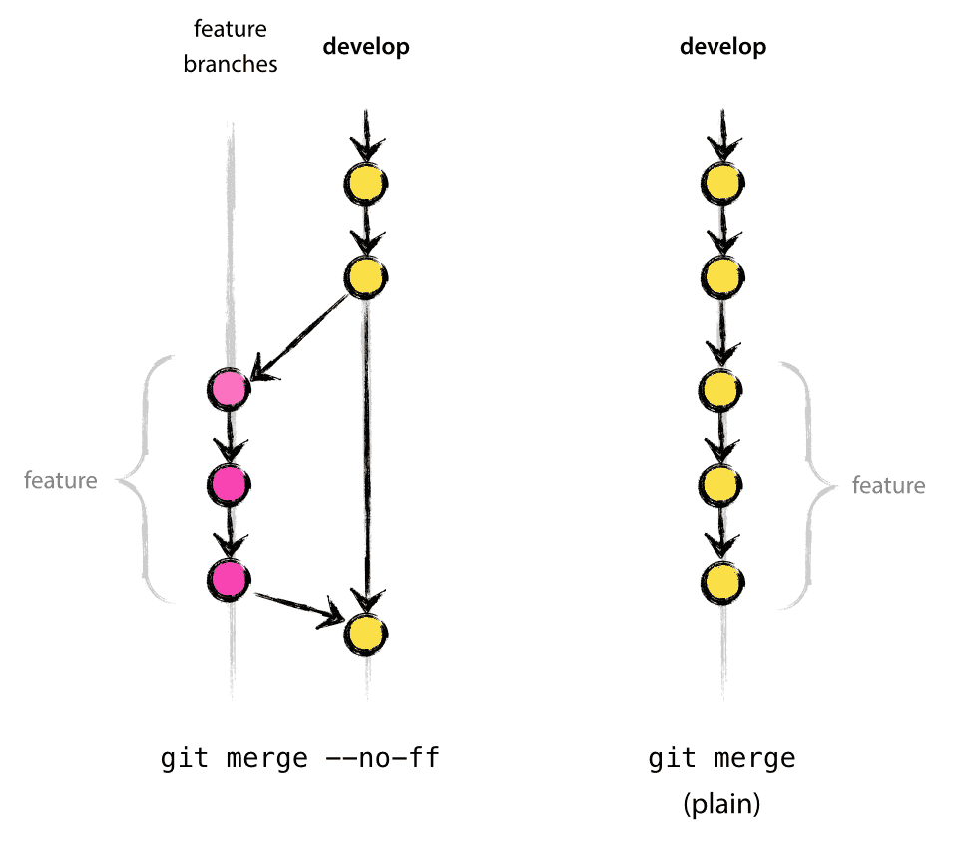
Системы контроля версий. Gitflow Workflow
Notes:
In the latter case, it is impossible to see from the Git history which of the commit objects together have implemented a feature—you would have to manually read all the log messages. Reverting a whole feature (i.e. a group of commits), is a true headache in the latter situation, whereas it is easily done if the --no-ff flag was used. Yes, it will create a few more (empty) commit objects, but the gain is much bigger than the cost.

Slide 44
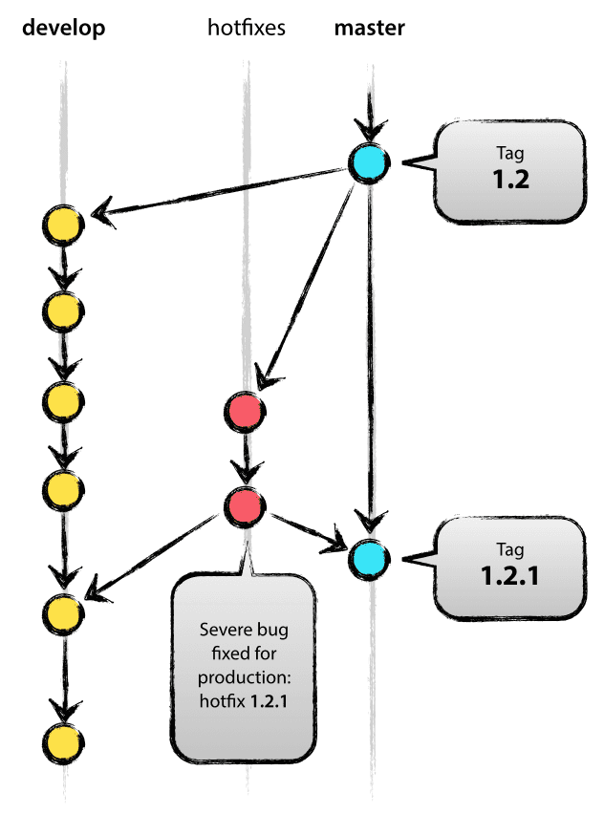
Системы контроля версий. Gitflow Workflow

Slide 45
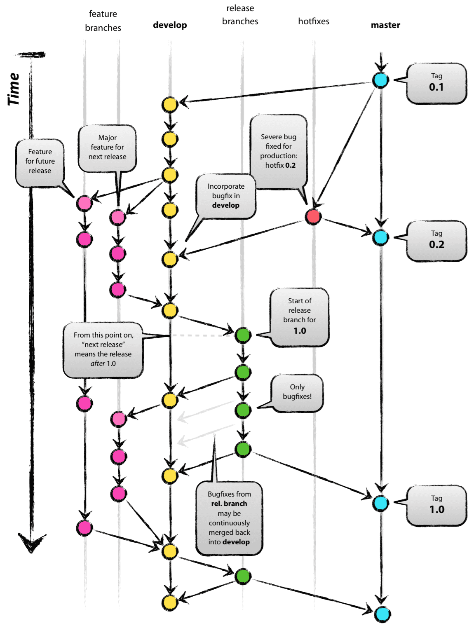
Системы контроля версий. Gitflow Workflow

Slide 46
Системы контроля версий
Домашнее задание:
Делаем здесь: lectures.git.README

Slide 47
Сборка проектов. SBT

Slide 48
Сборка проектов. SBT
Немного определений:
Исходный код - код программы на человекопонятном языке программирования (Scala, Java, C++, ASM etc.)
Бинарный код - инструкции для центрального процессора
Байт-код - инструкции для виртуальной машины
Жизненный цикл программы на Java:
Написание: разраб генерит тонну текстов (*.scala, *.java etc.)
Компиляция: бравый компилятор преобразует исходный код в байт-код (*.class)
Сборка: сборщик из class-файлов собирает jar-пакеты
Исполнение: JVM запускает набор jar-пакетов на исполнение в виртуальной машине

Slide 49
Сборка проектов. SBT
Сборка java-программы “на коленке”:
$ cat src/ru/tinkoff/HelloWorld.java
public class HelloWorld {
public static void main(String[] args) {
System.out.println("Hello World!");
}
}
$ javac HelloWorld.java
$ ls
HelloWorld.class HelloWorld.java
$ java -classpath . HelloWorld
Hello World!

Slide 50
Сборка проектов. SBT
Сборка java-программы с пакетами:
$ vi HelloWorld.java # add "package ru.tinkoff.helloworld;"
$ mkdir -p src/ru/tinkoff/helloworld
$ mkdir bin
$ mv HelloWorld.java src/ru/tinkoff/helloworld
$ javac -d bin src/ru/tinkoff/helloworld/HelloWorld.java
$ find . -type f
./bin/ru/tinkoff/helloworld/HelloWorld.class
./src/ru/tinkoff/helloworld/HelloWorld.java
$ java -classpath ./bin ru.tinkoff.helloworld.HelloWorld
Hello World!

Slide 51
Сборка проектов. SBT
А если надо отдать программу соседу Васе?
$ jar cvf helloworld.jar -C bin .
added manifest
adding: ru/(in = 0) (out= 0)(stored 0%)
adding: ru/tinkoff/(in = 0) (out= 0)(stored 0%)
adding: ru/tinkoff/helloworld/(in = 0) (out= 0)(stored 0%)
adding: ru/tinkoff/helloworld/HelloWorld.class(in = 448) (out= 302)(deflated 32%)
$ java -cp helloworld.jar ru.tinkoff.helloworld.HelloWorld
Hello World!

Slide 52
Сборка проектов. SBT
А если у Васи уже много таких модулей?
$ mkdir lib
$ mv helloworld.jar lib/
$ java -cp 'lib/*' ru.tinkoff.helloworld.HelloWorld
Hello World!

Slide 53
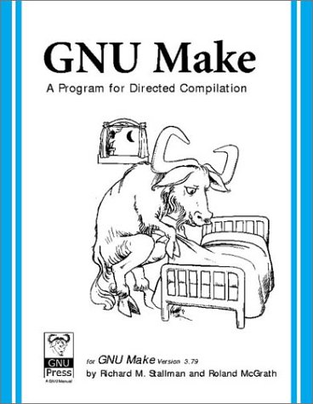
Сборка проектов. SBT. Автоматизирем
Вначале был make (1976).
Потом был GNU make (1988):
JFLAGS = -g
JC = javac
JVM= java
FILE=
.SUFFIXES: .java .class
.java.class:
$(JC) $(JFLAGS) $*.java
CLASSES = Main.java Class1.java Class2.java Class3.java Class4.java
MAIN = Main
default: classes
classes: $(CLASSES:.java=.class)
run: classes
$(JVM) $(MAIN)
clean:
$(RM) *.class
Notes:
Проблемы:
нет переносимости билдов
нестандартные билды
крайне тяжело поддерживать для больших проектов

Slide 54

Сборка проектов. SBT. Автоматизирем
Потом был Ant (2000):
<project name="MyProject" default="dist" basedir=".">
...
<target name="compile" depends="init"
description="compile the source">
<!-- Compile the java code from ${src} into ${build} -->
<javac srcdir="${src}" destdir="${build}"/>
</target>
<target name="dist" depends="compile"
description="generate the distribution">
<!-- Create the distribution directory -->
<mkdir dir="${dist}/lib"/>
<jar jarfile="${dist}/lib/MyProject-${DSTAMP}.jar" basedir="${build}"/>
</target>
<target name="clean"
description="clean up">
<delete dir="${build}"/>
<delete dir="${dist}"/>
</target>
</project>
- You just have to write a small file!
- Like Makefile?
- Yes!
- Ok!
- But...

Slide 55
Сборка проектов. SBT. Автоматизирем
Потом был Ant (2000):
Плюсы:
Множество готовых функций (task)
Функции группируются в target
Можно писать собственные таски
target зависит от других target-ов
Минусы:
Огромные XML файлы
Нет стандартного подхода
Ручное создание и удаление директорий
Ручное управление зависимостями

Slide 56

Сборка проектов. SBT. Автоматизирем
Потом был Maven 2 (2005):
<project xmlns="http://maven.apache.org/POM/4.0.0" xmlns:xsi="http://www.w3.org/2001/XMLSchema-instance"
xsi:schemaLocation="http://maven.apache.org/POM/4.0.0 http://maven.apache.org/xsd/maven-4.0.0.xsd">
<modelVersion>4.0.0</modelVersion>
<groupId>com.mycompany.app</groupId>
<artifactId>my-app</artifactId>
<version>1.0-SNAPSHOT</version>
<packaging>jar</packaging>
<name>Maven Quick Start Archetype</name>
<url>http://maven.apache.org</url>
<dependencies>
<dependency>
<groupId>junit</groupId>
<artifactId>junit</artifactId>
<version>4.8.2</version>
<scope>test</scope>
</dependency>
</dependencies>
</project>

Slide 57
Сборка проектов. SBT. Автоматизирем
Потом был Maven 2 (2005):
Плюсы:
Управление зависимостями
Репозитории: ivy/ftp/sftp/etc.
Convention over configuration
Единые правила генерации и распространения артефактов
Более простой билд-файл
Минусы:
Шаг в сторону и надо искать/писать собственный плагин
Уже на среднем проекте возникают кучи собственных плагинов

Slide 58

Сборка проектов. SBT. Автоматизирем
Потом появился Gradle (2007):
apply plugin: 'java'
apply plugin: 'checkstyle'
apply plugin: 'findbugs'
apply plugin: 'pmd'
version = '1.0'
repositories {
mavenCentral()
}
dependencies {
testCompile group: 'junit', name: 'junit', version: '4.11'
testCompile group: 'org.hamcrest', name: 'hamcrest-all', version: '1.3'
}

Slide 59
Сборка проектов. SBT. Автоматизирем
Потом появился Gradle (2007):
Плюсы:
Собственный DSL на Groovy
Convention over configuration
Поддержка Java, Scala, C/C++, Python, etc.
Минусы:
Собственный DSL на Groovy

Slide 60

Сборка проектов. SBT. Автоматизирем
И, наконец, пришел SBT (2011):
# in build.sbt lazy val root = (project in file(".")) .settings( name := "Hello", scalaVersion := "2.12.3", libraryDependencies ++= Seq( "org.scalatest" % "scalatest_2.11" % "2.2.4" % "test", "net.databinder.dispatch" %% "dispatch-core" % "0.11.3" ) ) # in project/build.properties sbt.version=1.0.1

Slide 61

Сборка проектов. SBT. Автоматизирем
И, наконец, пришел SBT (2011):
Плюсы:
Собственный DSL на Scala
Convention over configuration
Интерактивная консоль
Инкрементальная компиляция
Минусы:

Slide 62
Сборка проектов. SBT
Последние версии SBT:
0.13.x (2014+)
Scala 2.10
Два формата проектов (старый и новый)
1.0.x (2017):
Scala 2.12, JDK 8
Убрали много deprecation-ов
Новый инкрементальный компилятор
Параллельная загрузка артефактов

Slide 63
Сборка проектов. SBT
Как ставить SBT - здесь
Создание нового проекта из шаблона Giter8:
sbt new sbt/scala-seed.g8
Список шаблонов можно посмотреть здесь.
Запуск проекта:
sbt run
Интерактивная консоль (Scala REPL):
sbt console
Другие полезные команды - здесь.

Slide 64
Сборка проектов. SBT
Структура проекта
build.sbt # Main SBT build definition file
project/
build.properties # Properties for SBT
Dependencies.scala # Helper objects for the build definition
src/
main/
resources/ # Files to include in main jar here
scala/ # Main Scala sources
java/ # Main Java sources
test/
resources # Files to include in test jar here
scala/ # Test Scala sources
java/ # Test Java sources
target/ # Here come files generated during build

Slide 65
Сборка проектов. SBT
Конфигурация билда:
lazy val root = (project in file(".")). settings( List( organization := "ru.tinkoff.helloworld", scalaVersion := "2.12.1", version := "0.1.0-SNAPSHOT" ), name := "HelloWorld", libraryDependencies += "org.scalatest" %% "scalatest" % "3.0.1" % Test )
Key - ключ, хранитель значения, может быть одним из:
SettingKey[T] - параметр (вычисляется однажды, при старте)
TaskKey[T] - задача (вычисляется по мере необходимости, скорее всего имеет побочные эффекты)
InputKey[T] - задача с пользовательским вводом

Slide 66
Сборка проектов. SBT
Объявление собственных тасков:
val personName = settingKey[String]("Name of person to geet") val greet = taskKey[String]("Greet person") greet := { println(s"Hello, ${personName.value}") s"I have said hello to ${personName.value}" } lazy val root = (project in file(".")). settings( name := "HelloWorld", personName := "Alice" )
Запускаем:
[sbt]> greet
Hello, Alice
Notes:
http://www.scala-sbt.org/1.x/docs/Task-Graph.html

Slide 67

Сборка проектов. SBT
Области определения (scopes): каждый ключ (setting или task) имеет собственную область определения, в рамках которой можно его прочитать/запустить.
Области определения имеют 3 независимые оси (scope axes):
project (subproject) - проект
dependency configuration - конфигурации сборки: compile, test, runtime. Конфигурации могут расширять другие конфигурации, например: test -> runtime -> compile
task - отдельная задача
Полный префикс ключа:
{<build-uri>}<project-id>/config:intask::key
Дефолтные префиксы ключа:
{.}/*:key или */*:key
Еще примеры задания областей определения можно посмотреть здесь.
Notes:
Пример ключей, меняющих свои значения в зависимости от задачи: artifactName, packageOptions. Они меняют значения для задач packageSrc, packageBin, packageDoc.
Фолбэки:
для проектов: сначала конкретный проект, потом текущий билд (ThisBuild) и потом - глобальный
для конфигураций: в соответствии с иерархией наследования, в конце - глобальные
для задач: сначала текущая задача, потом глобальная

Slide 68

Сборка проектов. SBT
Примеры и задачки на различные области определения - здесь.
val greet = taskKey[Unit]("Greets you via console") greet := println("Just greet") // greet greet in Global := println("Greet in Global") // */*:greet greet in ThisBuild := println("Greet in ThisBuild") // {.}/*:greet lazy val root = (project in file(".")) .settings( name := "HelloWorld", greet := println("Greet in project"), // greet greet in Test := println("Greet in Test"), // test:greet greet in (ThisBuild, Test) := println("Greet in ThisBuild Test"), // {.}/test:greet greet in (ThisBuild, Test, compile) := println("Greet in ThisBuild Test compile") // {.}/test:compile::greet )
Notes:
Пример ключей, меняющих свои значения в зависимости от задачи: artifactName, packageOptions. Они меняют значения для задач packageSrc, packageBin, packageDoc.

Slide 69
Сборка проектов. SBT
Пример с добавлением области определения конфигурации:
def isSerial(name: String) = name.endsWith("ISpec") lazy val Serial = config("serial") extend Test lazy val serialSettings = inConfig(Serial)( Seq( fork := true, testOptions := Seq(Tests.Filter(isSerial)), parallelExecution := false ) ++ Defaults.testTasks ) lazy val root = (project in file(".")) .configs(Serial) .settings( name := "HelloWorld", serialSettings, testOptions in Test := Seq(Tests.Filter(!isSerial(_))), libraryDependencies += "org.scalatest" %% "scalatest" % "3.0.1" % Test )

Slide 70
Сборка проектов. SBT
Неуправляемые зависимости
лежат в unmanagedBase, по умолчанию это lib
можно переопределить: unmanagedBase := baseDirectory.value / "custom_lib"
посмотреть все jar-ники в неуправляемых зависимостях: unmanagedJars
[IJ]> show unmanagedBase
[info] /Volumes/sdb/work/helloworld/lib
[IJ]> show unmanagedJars
[info] * Attributed(/Volumes/sdb/work/helloworld/lib/scalatest_2.12-3.0.4.jar)

Slide 71
Сборка проектов. SBT
Управляемые зависимости:
это зависимости, которые автоматически подгружаются с внешних серверов при сборке проекта
используется maven-like репозитории
основной ключ, хранящий управляемые зависимости - libraryDependencies
возможна автоматическая подстановка версии Scala оператором %%
libraryDependencies += groupID % artifactID % revision % configuration libraryDependencies ++= Seq( "org.xerial" % "sqlite-jdbc" % "3.7.2", "org.scalatest" % "scalatest_2.12.2" % "3.0.1" % "test", "org.scalatest" %% "scalatest" % "3.0.1" % "test" )

Slide 72
Сборка проектов. SBT
Версии артефактов можно указывать неточно (примеры настроек):
libraryDependencies ++= Seq( "org.scalatest" %% "scalatest" % "3.0.1" % "test", "org.scalatest" %% "scalatest" % "3.0.+" % "test", "org.scalatest" %% "scalatest" % "[3.0,)" % "test" )

Slide 73
Сборка проектов. SBT
Резолверы позволяют SBT найти артефакты не только в стандартном maven-репозитории, но и в любых других. Задаются они так:
resolvers += "Sonatype Snapshots" at "https://oss.sonatype.org/content/repositories/snapshots"
Параметр externalResolvers содержит в себе все резолверы из resolvers плюс резолверы по умолчанию. Если надо убрать резолверы по умолчанию, то можно переопределить параметр externalResolvers.

Slide 74
Сборка проектов. SBT
Билды с несколькими проектами:
lazy val commonSettings = Seq( organization := "ru.tinkoff", version := "0.1.0-SNAPSHOT", scalaVersion := "2.12.3" ) lazy val helloworld = (project in file("helloworld")) .settings( commonSettings, // other settings ) lazy val util = (project in file("util")) .settings( commonSettings, // other settings )
Notes:
Any .sbt files in foo, say foo/build.sbt, will be merged with the build definition for the entire build, but scoped to the hello-foo project. One can overwrite parameters in these build definition files, and they will be applied for that particular project.
At the sbt interactive prompt, type projects to list your projects and project <projectname> to select a current project. When you run a task like compile, it runs on the current project. So you don’t necessarily have to compile the root project, you could compile only a subproject.
You can run a task in another project by explicitly specifying the project ID, such as subProjectID/compile.

Slide 75
Сборка проектов. SBT
Зависимости между проектами. Простое объединение:
// run all tasks on all projects lazy val root = (project in file(".")) .aggregate(helloworld, util) .settings( aggregate in update := false // except for update tasks )
Если код одного проекта зависит от кода другого проекта:
// General classpath dependencies lazy val helloworld = project.dependsOn(util) lazy val helloworld = project.dependsOn(core, util) // Per-configuration dependencies lazy val helloworld = project.dependsOn(util % "test") // means test->compile lazy val helloworld = project.dependsOn(util % "test->test") lazy val helloworld = project.dependsOn(util % "test->test;compile->compile")

Slide 76
Сборка проектов. SBT. Плагины
Плагины позволяют легко добавлять новые настройки и таски к билду.
Например, для добавления расчета покрытия кода достаточно:
// 1. Include plugin in project/plugins.sbt: addSbtPlugin("org.scoverage" % "sbt-scoverage" % "1.5.1") // 2. Execute in command line $ sbt clean coverage test coverageReport ... [info] Written HTML coverage report [/Volumes/sdb/work/scala-ftk/target/scala-2.12/scoverage-report/index.html] [info] Statement coverage.: 17.19% [info] Branch coverage....: 0.00% [info] Coverage reports completed [info] All done. Coverage was [17.19%]
В отдельных случаях при добавлении плагина надо еще добавить нужный резолвер.

Slide 77
Сборка проектов. SBT. Плагины
Плагины бывают автоконфигурируемые или с ручной конфигурацией. В последнем случае необходимо включить плагин и/или изменить некоторые значения:
lazy val helloworld = (project in file("helloworld")) .enablePlugins(FooPlugin, BarPlugin) .disablePlugins(plugins.IvyPlugin) .settings( enableBarSuperFeature := true )
Посмотреть список подключенных плагинов: plugins
Как написать свой плагин - см. здесь
Большой список плагинов для SBT - здесь

Slide 78
Сборка проектов. SBT
Домашнее задание:
Переписать на новый формат конфиг проекта (файл build.sbt): lazy val root = project…
Написать новую конфигурацию oop, в которой таск oop:test будет запускать только тесты из пакета lectures.oop
Реализовать генерацию Fat JAR (один jar-архив со всеми зависимостями):
подключить соответствующий плагин
отключить при генерации прогон тестов
сделать основным классом для запуска lectures.oop.TreeTest.
генерить fat jar-файл в корне target-директории
таким образом, следующие команды должны сгенерить jar и запустить тест дерева: sbt assembly java -jar target/scala-course-assembly-1.0.jar

